Slide 1
Ontwerp opleiding Software Developer MBO College Amstelland
WHY
WHAT
HOW

Slide 2
Waartoe leiden we onze studenten op?
Wij bereiden studenten voor op de voortdurend ontwikkelende samenleving en de razendsnel veranderende wereld van de IT.
Studenten dienen te beschikken over zelfontwikkelend vermogen zodat zij in staat zijn hun leven lang te leren
Studenten dienen in staat te zijn in teamverband en zelfstandig, een oplossing te bedenken voor een uitdaging waarin de inzet van IT een deel van de oplossing is.
Wij maken werk van IT-talent. Onze studenten hebben talent voor IT. Ze ontdekken zichzelf en hun meerwaarde als developer. Ze ontwikkelen hun hard skills en soft skills.

Slide 3
Wat leren we onze studenten?
Meer lezen
De kennis, de vaardigheden en de beroepshouding die het kwalificatiedossier vereist. Dit hebben studenten nodig om te slagen.
21e-eeuwse vaardigheden. Deze hebben studenten nodig om toekomstbestendig te zijn.
Hbo-skills. Deze hebben studenten nodig om succesvol door te kunnen studeren.
Generieke vaardigheden: Nederlands, Engels, rekenen, burgerschap. Dit zijn basisvaardigheden die nodig zijn voor functioneren in het beroep, vervolgonderwijs en in de maatschappij
Loopbaanvaardigheden. Deze hebben studenten nodig om richting te kunnen geven aan hun loopbaan.

Slide 4
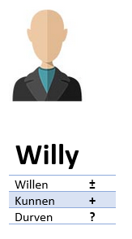
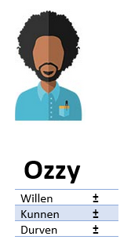
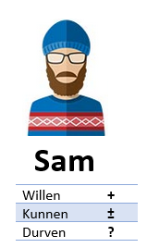
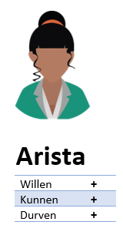
Wie zijn onze studenten?
Meer lezen
Heeft wel het niveau
Intrinsiek gemotiveerd?
Rol van het thuisfront?
Gebaat bij praktijk
Gebaat bij LOB-gesprekken
Niet te veel druk
Nadruk op plezier
Hoogbegaafd?
Heeft hij wel het niveau?
Intrinsiek gemotiveerd?
Veel afwezig
Gebaat bij LOB-gesprekken
Nadruk op wat hij wel kan
Nadruk op wat hij wel doet
Terecht door de intake gekomen?
Intrinsiek gemotiveerd
Langzaam
Steun van het thuisfront?
Gebaat bij praktijk
Gebaat bij extra uitleg
Extra complimenteren
Niet te veel druk
Haalt hij de opleiding?
Intrinsiek gemotiveerd
Snel
Gebaat bij uitdaging
Gebaat bij ruimte voor eigen challenges
Niet uit het oog verliezen

Slide 5
Hoe leiden we onze studenten op?
Meer lezen
Onderwijs met challenges
Self- management en learner control
Hybride leren
Continue en effectieve feedback
Gespreid leiderschap
Autonomie-onder- steunend lesgeven
Peer- learning
Coaching

Slide 6
Goede relatie met studenten en een veilige leeromgeving voor studenten
Studenten voelen zich gezien
Docenten kennen hun studenten
Er is voor iedere student een docent waarmee hij een vertrouwensband heeft
Docenten spreken studenten zo veel mogelijk aan als volwassene
Het onderwijs is zo veel mogelijk aangepast aan de leerwensen en de leerdoelen van studenten
Er is oog en ruimte voor de persoonlijke omstandigheden van studenten
Er is sprake van een veilige sfeer waarbinnen studenten fouten durven te maken
Er is ruimte voor de overgang van studenten als ICT-gebruikers naar ICT-producenten
Studenten weten waarom ze dingen leren
Studenten weten welk onderdeel van het geheel ze leren

Slide 7
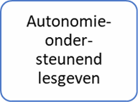
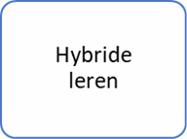
 | Lerend werken en werkend leren, een afspiegeling van de beroepscontext. Studenten een uitdaging aanbieden, voorkennis activeren, discussie, studiefase, evaluatie. De “gap” moet overbrugbaar zijn voor studenten.
 | Studenten denken na over het eigen handelen. Reflectie beperkt zich niet tot terugblikken op een actie maar ook op het bijsturen tijdens de actie. Studenten krijgen steeds meer ruimte om het leren vorm te geven. Studenten uitdagen om het proces van denken te beschrijven.
 | Steeds duidelijk maken wat de relevantie is van wat er geleerd wordt. Studenten steeds meer keuze bieden wat betreft leerdoelen en leerwijzen. Flexibele opstelling van docenten. Instructie naar behoefte. Afnemende sturing (overnemen – samen doen – delegeren – overlaten).
 | Leren is geen one-time event is maar een continu proces. Leren vindt plaats binnen en buiten de school, bijvoorbeeld: het maken van applicaties voor kleine bedrijven, het op de markt brengen van eigen applicaties. Dit maakt leren boeiender, effectiever en interactiever.
Self- management en learner control

Slide 8
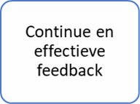
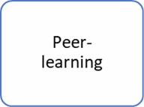
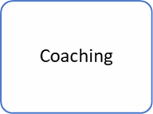
 | Als studenten invloed hebben op het onderwijs, vergroot dit hun eigenaarschap en hun motivatie. Studenten bepalen mede het onderwijs. Er is ruimte voor ideeën en initiatieven. Zij worden bevraagd op hun leerwensen en hun leerervaringen. Zij zijn mede-eigenaar dus ook medeverantwoordelijk.
 | Er is een doorlopend proces van feedup (waar werk ik naartoe, wat is een goede prestatie?), feedback (hoe doe ik het tot nu toe, hoe ver ben ik van een goede prestatie?) en feedforward (hoe – beter – verder?). We geven feedback op het product, het proces en op de zelfsturing van studenten, maar proces en zelfsturing zijn het belangrijkst.
 | Studenten helpen - georganiseerd en gestructureerd - hun medestudenten. Studenten leren van elkaar. Ze verwerven kennis en vaardigheden door het geven én ontvangen van hulp. Dit heeft een positieve invloed op het zelfvertrouwen en het verantwoordelijkheidsgevoel. ‘Verbaliseren’ draagt bij aan het beter onthouden van kennis. Training is nodig.
 | Coaching is erop gericht dat studenten zich thuis voelen, succes ervaren en het gevoel krijgen hun ‘ellendige situatie’ te overstijgen. We zijn steeds op zoek naar de zone van naaste ontwikkeling en dagen studenten daarbinnen uit. In het begin van de opleiding is de coaching erop gericht vertrouwd te maken met de nieuwe manier van leren.
Gespreid leiderschap

Slide 9
Ontwerp

Slide 10
Leerperiodes van 5 weken
Week 1
Week 2
Week 3
Week 4
Week 5
Weekstart/ workspace
Workspace
Workspace
Workspace
Slotweek
Agile werken: Teamscrum & daily standup (docenten) - userstories van studenten
Generieke vakken
Voorbereiden generiek examens
Voorbereiding challenges
Startweek
In klassen (25 – 30)
Uitleg hoe we werken
Voorbereiding challenges
Gesprek ontwikkelingsplan & actieplan
Bijeenkomst planningen
Workshops LOB
Workshops skills
Workspace
Studenten werken in een grote open ruimte
Individueel werken
Werken aan tasks die voorbereiden op challenges
Tasks op drie levels: fundamental, essential, advanced
Lijkt op deepdive
Van consument naar producent
Daily standups met codegroups (5)
Vaste werktijden
Workshops ter reparatie, verbreding en verdieping
Wekelijkse klassenlunch
Slotweek
Oplevering
In klassen
Feedback
Feedforward
Reflectie op leerdoelen
Reflectie op proces
Workshops ter reparatie, verbreding en verdieping
Workshops
Challenges
Als een student voldoende tasks heeft gedaan
Uitvoeren challenges
Individueel tot eerste stage
Userevaluaties

Slide 11
Een challenge
Groot:
Een mediabedrijf heeft de opdracht gegeven om een nieuwspagina te maken met daarbij verschillende categorieën.
Klein:
Een aantal functionaliteiten op een blog voor amateurfotografen worden niet correct weergegeven. De opdrachtgever heeft gevraagd om deze op te lossen.

Slide 12
Voorbeeld van een task
De achtergrondkleur van het blog is op de homepagina anders dan op de andere pagina's. Dit moet aangepast worden
De titels van de blogs ontbreken. Dit is niet bevorderend voor de leesbaarheid. Pas dit aan.

Slide 13
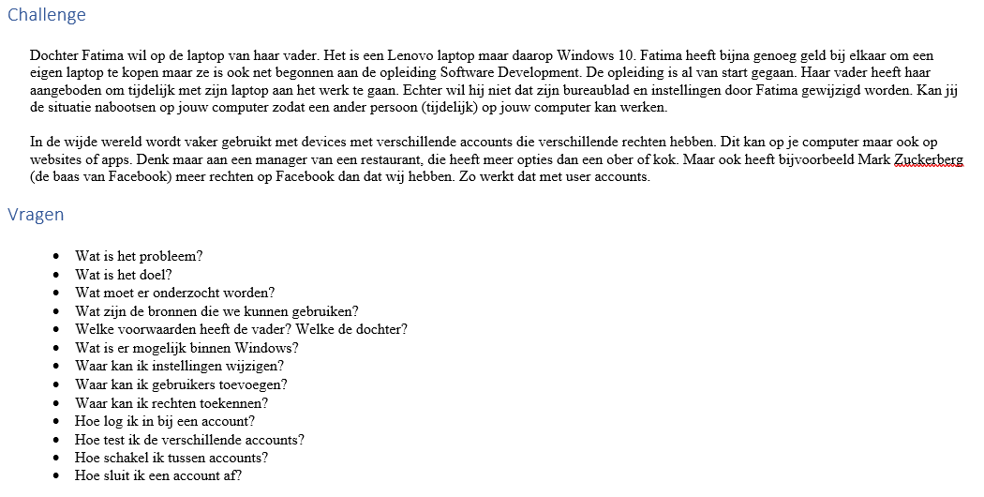
Voorbeeld van een challenge

Slide 14
Taken
Welke twee manieren kun je vinden om bij de instellingen te komen om een gebruiker te toe te voegen aan Windows?
Antwoord
Zoekfunctie
Config scherm
Elke gebruiker maakt gebruik van een ander thema binnen Windows. Bepaal zelf welke thema's je kunt toepassen.

Slide 15
Leerperiodes van 5 weken
Week 1
Week 2
Week 3
Week 4
Week 5
Weekstart/ workspace
Workspace
Workspace
Workspace
Slotweek
Agile werken: Teamscrum & daily standup (docenten) - userstories van studenten
Generieke vakken
Voorbereiden generiek examens
Voorbereiding challenges
Startweek
In klassen (25 – 30)
Uitleg hoe we werken
Voorbereiding challenges
Gesprek ontwikkelingsplan & actieplan
Bijeenkomst planningen
Workshops LOB
Workshops skills
Workspace
Studenten werken in een grote open ruimte
Individueel werken
Werken aan tasks die voorbereiden op challenges
Tasks op drie levels: fundamental, essential, advanced
Lijkt op deepdive
Van consument naar producent
Daily standups met codegroups (5)
Vaste werktijden
Workshops ter reparatie, verbreding en verdieping
Wekelijkse klassenlunch
Slotweek
Oplevering
In klassen
Feedback
Feedforward
Reflectie op leerdoelen
Reflectie op proces
Workshops ter reparatie, verbreding en verdieping
Workshops
Challenges
Als een student voldoende tasks heeft gedaan
Uitvoeren challenges
Individueel tot eerste stage
Userevaluaties

Slide 16
Voorbeeldrooster startweek
Inloop
Inloop
Workspace
Workspace
Blauw = is rooster volgens EduArte
Oranje = bijeenkomsten in codegroups
Groen = workshops op basis van leervragen
Uitleg werkwijze
Rekenen
Actieplan ontw. plan
Planning
Actieplan ontw. plan
Introductie challenge
Actieplan ontw. plan
Actieplan ontw. plan
Nederlands
Engels
Actieplan ontw. plan
Introductie challenge
LOB – Wat wil ik en wat kan ik
Actieplan ontw. plan
Gebruikmaken van bronnen
Burgerschap
Vaste rooster met wisselende inhoud, afhankelijk van de leerwensen van studenten en het lesprogramma. Generiek wel vast?

Slide 17
Startweek
Naam bijeenkomst | Uitleg werkwijze | Introductie challenge | Gesprek actieplan / ontwikkelingsplan | Bijeenkomst planningen studenten
Doel bijeenkomst | Studenten begrijpen hoe we werken en waarom we dat doen | Studenten weten wat de challenge inhoudt, snappen waarvoor de codingstasks dienen. Feed forward | Persoonlijk ontwikkelingsplan van de studenten doornemen | Studenten maken een planning voor de periode van 5 weken
Frequentie | 1 of 2 keer/ doorlopend |  | 1 keer
Wie zijn aanwezig? | Klas | Klas | Codegroup + slb'er
Wie leidt? | Docent SD of generiek | Docent SD | Slb’er
Wanneer vindt het plaats? | Tijdens de startweek, maar ook doorlopend | Tijdens de startweek | Tijdens de startweek | Tijdens de startweek
Wat komt aan de orde? | Alle informatie uit het bouwstenendocument en het ontwerp/ de wijze van organiseren | Verkennen van de challenge volgens de principes van PGO | Welke leerdoelen wil de student behalen? Waarom wil de student deze doelstellingen behalen? Welke competenties wil de student daarmee verwerven? Zijn de doelen SMART geformuleerd?

Slide 18
Voorbeeldrooster workspace
Inloop
Inloop
Inloop
Inloop
Blauw = is rooster volgens EduArte
Oranje = bijeenkomsten in codegroups
Groen = workshops op basis van leervragen
Coding
Rekenen
Nederlands
Coding
Check-ins
Coding
Check-ins
Workshop for loops
Check-ins
Coding
Check-ins
Coding
Workshop for loops
Nederlands
Rekenen
Coding
Engels
Coding
Coding
Userevaluatie
Coding
Userevaluatie
Workshop peer
coaching
Workshop gadgets
Stand-ups
Stand-ups
Stand-ups
Burgerschap
Burgerschap
Engels
Stand-ups
De oranje en groene bijeenkomsten verschillen telkens, afhankelijk van de leerwensen van studenten

Slide 19
Bijeenkomsten tijdens de workspace I
Naam bijeenkomst | Inloop | Check-in | Coding | Break
Doel bijeenkomst | Studenten laten landen Te laat komen tegengaan | Studenten ontvangen Studenten zien Studenten opmerken waar iets bij speelt | Leren coderen en andere zaken | Informeel contact, gezien worden
Frequentie | Dagelijks |  | Dagelijks | Dagelijks
Wie zijn aanwezig?
Wie leidt? | Coaches | Coaches | Coaches | SLB'er
Wanneer vindt het plaats? |  |  | De hele dag | 1x per week
Wat komt aan de orde? | Warme ontvangst met gratis koffie of thee | Standup | Mini challenges | Rust
Welke bouwstenen? | Goede relatie met studenten en een veilige leeromgeving voor studenten | Goede relatie met studenten en een veilige leeromgeving voor studenten | PGO, Learner control, peer learning
Leerdoelen globaal | N.v.t.

Slide 20
Bijeenkomsten tijdens de workspace II
Naam bijeenkomst | Workshops | Daily standup
Doel bijeenkomst | Voorbereiden, verdiepen of verbreden van kennis | Voortgang voor elke student bewaken
Frequentie |  | Dagelijks
Wie zijn aanwezig? | Studenten op basis van niveau | Daily scrummaster + codegroup
Wie leidt? | Vakdocent | Scrummaster
Wanneer vindt het plaats? | 3 a 4x per week (afhankelijk van aantal studenten)/agile aanbieden | eind van de dag
Wat komt aan de orde? | Wat er nodig is op dat moment | Wat heb je gedaan, wat ga je doen, waar heb je hulp bij nodig
Welke bouwstenen? | Coaching | Zelf management learning control, peerlearning, coaching
Leerdoelen globaal |  | Werken in een team Open houding Vragen durven stellen

Slide 21
Voorbeeldrooster slotweek
Inloop
Inloop
Inloop
Teamontwikkeling
Blauw = is rooster volgens EduArte
Oranje = bijeenkomsten in codegroups
Groen = workshops op basis van leervragen
Uitleg werkwijze
Rekenen
Nederlands
Evaluatiegesprekken actieplan
Toetsen
Oplevering
Nederlands
Engels
Themamiddag
Workshops verdieping - verbreding
Oplevering
LOB (Bv. Reflecteren)
Software Development (Bv. IOT)
Burgerschap
Roosters verschillen telkens, afhankelijk van de leerwensen van studenten en het lesprogramma. Generiek wel vast?

Slide 22
Slotweek
Naam bijeenkomst | Uitleg werkwijze | Oplevering | Evaluatiegesprek actieplan | Toetsen
Doel bijeenkomst | Studenten begrijpen waar de slotweek voor dient en hoe deze verloopt | Presenteren en uitleggen gemaakte werk | Student neemt de lead in eigen ontwikkeling | Summatief (waar nodig)
Frequentie | 1 | 1 | Codegroup + slb'er | Per vak
Wie zijn aanwezig? | Projectleider/klas/codegroup | Klas/Codegroup | Week 5 (na workshop reflecteren) | Vakdocent en klas
Wie leidt? | Projectleider | Projectleider | Welke leerdoelen zijn behaald? Hoe is het gegaan? Waar liep de student tegen aan? Skillsmatrix herzien | Vakdocent
Wanneer vindt het plaats? | slotweek | Tijdens slotweek (af = af) | Learnercontrol en zelfmanagement Feedback geven | Gedurende slotweek
Wat komt aan de orde? | Challenge | Challenge (behaald of niet) | Whats next? Of Wat moet verbeterd worden? | Vakinhoudelijke materie

Slide 23
Slotweek
Naam bijeenkomst | Themamiddag
Doel bijeenkomst | Verdieping of verbreding
Frequentie | Slotweek 1 keer aangeboden
Wie zijn aanwezig? | Vakdocent en Codegroups
Wie leidt? | Afhankelijk van thema
Wanneer vindt het plaats? | 1 a 2 keer per 10 weken
Wat komt aan de orde? | …
Welke bouwstenen? | PGO,
Leerdoelen globaal

Slide 24
Agile werken
Naam bijeenkomst | Userevaluatie | Check-in | Scrum | Daily stand-up
Doel bijeenkomst | Achterhalen wat studenten nodig hebben om optimaal te leren | Achterhalen wat docenten nodig hebben om optimaal te functioneren, teamgevoel | Userstories van studenten en docenten oplossen | Afstemmen van de dag, kleine problemen oplossen, teamgevoel
Frequentie | Wekelijks, voor de studenten-standup | Elke donderdagmiddag voorafgaand aan de studenten-standup | Elke donderdagmiddag, na de check-in | Dagelijks eventueel later minder
Wie zijn aanwezig? | Groepen van 2 studenten (roulerend), 2 docenten. Alle coachende docenten | Docenten | Docenten, 2 studenten | Docenten
Wie leidt? | Docenten SD en generiek | Voorzitter (?) | Scrummaster(docent SD en generiek) | Scrummaster(docent SD en generiek)
Wanneer vindt het plaats? | Wekelijks, voor de scrum | Elke donderdagmiddag voorafgaand aan de scrum | Elke donderdagmiddag, na de check-in | Dagelijks eventueel later minder
Wat komt aan de orde? | Hoe gaat het? Hoe sta je ervoor? Wat zijn jouw leerdoelen? Ben je vooruitgegaan in je leerdoelen? Wat ging goed? Wat kan/ moet beter? Wat helpt jou? Wat belemmert jou? Wat zou je wens zijn? Uitleg geven: waarom doen we wat we doen Userstories samen formuleren | Hoe gaat het? Wat houdt je bezig? Wat ging goed? Waar loop je tegenaan? Waar heb je hulp bij nodig? Wat wil je leren? | Userstories in acties omzetten en toewijzen Roulerende studenten aanwezig Studenten kunnen userstories oppakken Moet zichtbaar iets mee gebeuren | Wat staat er vandaag op het programma? Wie doet wat? Aandachtspunten Wie heeft waar hulp bij nodig

Slide 25
(Doorlopende) leerlijnen
Design
UML
OO
Database
Development
Basics
Web
Mobile
IoT
Frameworks
Hardware en OS
Linux en windows
Netwerken
Virtual Machines
Security en Regelgeving
Testen
Overig

Slide 26
Planning opleiding
Een aantal keer
Challenge intro
Tasks = challenge voorbereiding
Challenge uitvoering
Volgende challenge
Stagevaardig 1e stage
criteria
Een aantal keer
Challenge intro
Tasks = challenge voorbereiding
Challenge uitvoering
Volgende challenge
Stagevaardig 2e stage
criteria
Een aantal keer
Challenge intro
Tasks = challenge voorbereiding
Challenge uitvoering
Volgende challenge
Examenvaardig
criteria
Studenten werken in eigen tempo, dus sommige studenten zijn eerder klaar dan andere. Stageperiodes zijn daarom ook flexibel. Ze gaan in als studenten aan criteria (nog te benoemen) voldoen.

Slide 27
Werkcultuur team
Agile
Organisch, anticiperend op de leerwensen en behoeften van studenten
Samen verantwoordelijk, afspraken nakomen
Gezamenlijke werkruimte met studenten
In gesprek met studenten
Iedereen leert: professionele leergemeenschap
Teamafspraken aanwezigheid
Aanspreekcultuur, hard op de inhoud – zacht op de relatie

Slide 28
Teamtaken
Lesmaterialen verzamelen, aanpassen, ontwikkelen
Workshops geven
Studenten begeleiden tijdens workspace
Generieke lessen geven
Standups leiden
Individuele gesprekken met studenten
Userevaluaties houden

